Slide 1
第二章 地球的面貌
第一节 认识地球

Slide 2
一、地球的形状
1、“盖天说”-----“天圆地方”
“浑天说”------- “天之包地，犹壳之裹黄”
2、麦哲伦环球航行------证实“大地球行说”
３、现代宇宙观测研究-----证实地球的真实
形状是不规则的球体

Slide 3
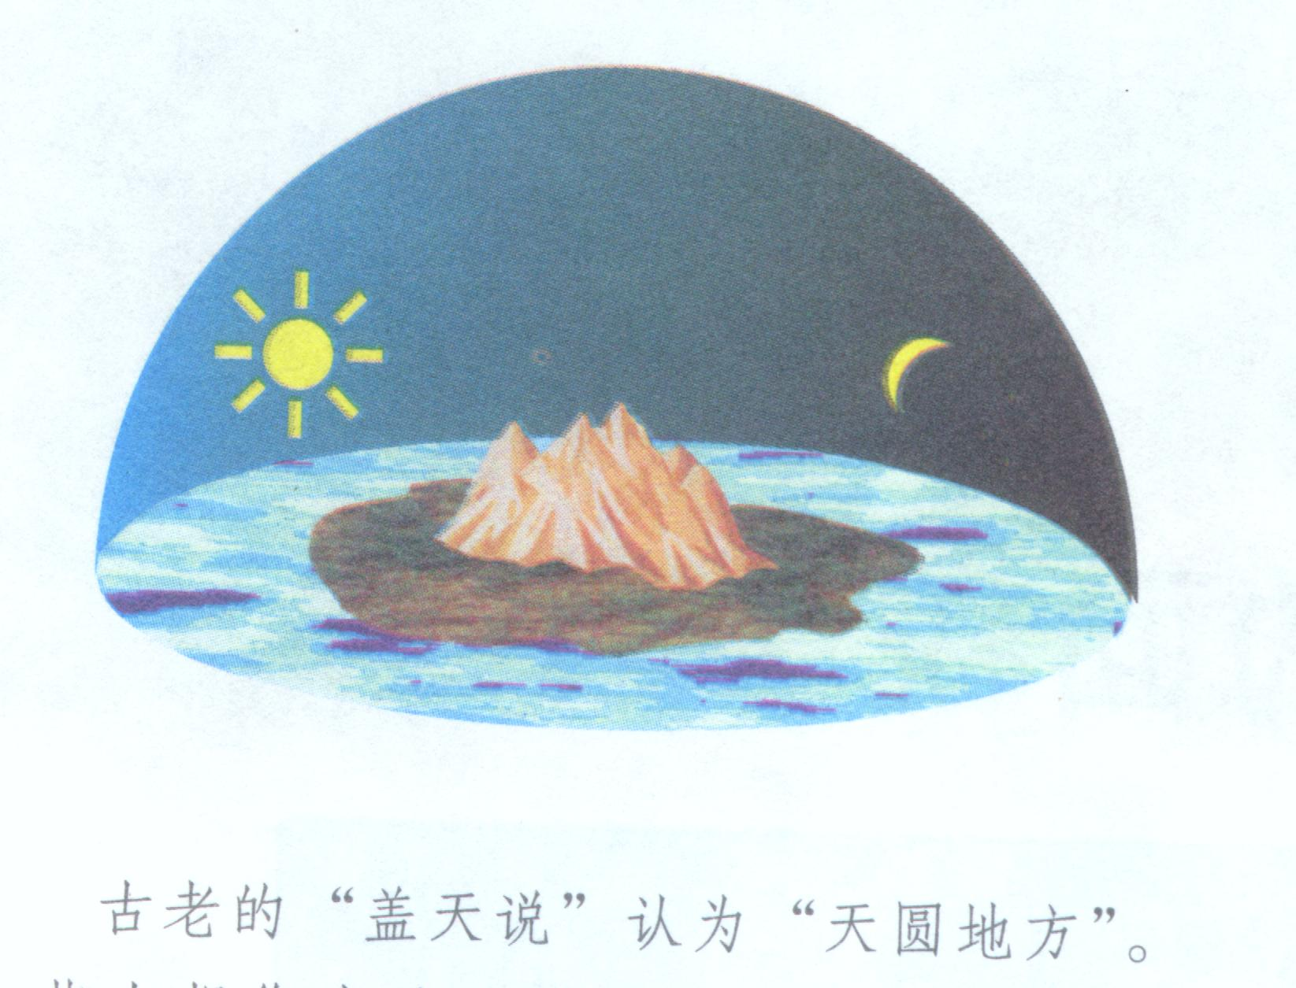
1、“盖天说”-----“天圆地方”

Slide 4

“浑天说”------- “天之包地，犹壳之裹黄”

Slide 5
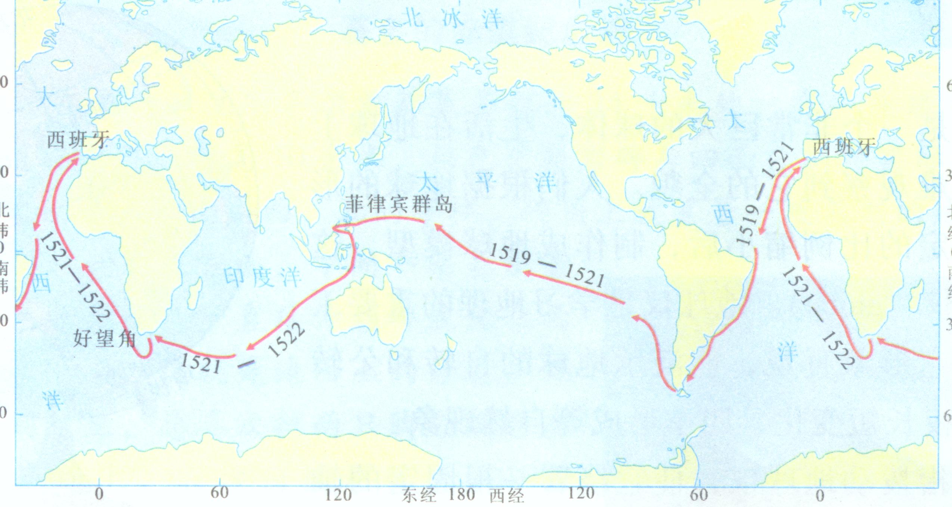
2、麦哲伦环球航行------证实“大地球形说”
大 西 洋
大 西 洋
Ａ
太 平 洋
Ｂ
Ｃ
非洲
E
南美洲
D
麦哲伦海峡

Slide 6
你还能举出例子，说明地球不是平面而是
球体吗？
在海边远方的航船，首先看到船的桅杆，
然后才能看到船体；
大草原上远处奔跑的马群，首先看到的是
前面马匹，然后看到整个马群．

Slide 7
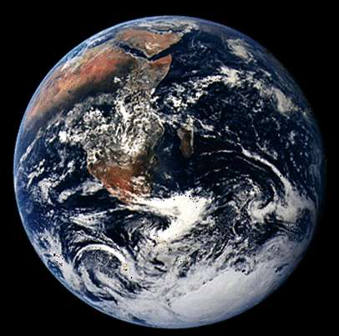
３、现代宇宙观测研究
地球卫星图片

Slide 8
二、地球的大小
地球的真实形状是不规则的球体
1、地球的平均半径：6371千米
2、地球的赤道周长：约4万千米
3、地球的表面积：5.1亿平方千米
ＤＯＷＮ

Slide 9
二、地球的大小
地球平均半径６３７１千米
极 半 径
认识地球
6357千米
赤 道 半 径
地心
6378千米
赤道周长4万千米
地球表面积约５．１亿平方千米

Slide 10
提问：１、约5.1亿平方千米多大,同学们感觉不深刻.那么,中国的面积有多大?地球的表面积相当于几个中国呢?
53个
2、世界最高的山峰----珠穆朗玛峰
海拔高度约为8848米，地球的平均半径是
珠穆朗玛峰的多少倍呢？
72
ＤＯＷＮ

Slide 11
三、地球仪
仿照地球的形状，并且按照一定的比例把它缩小，制作的地球的模型。

Slide 12
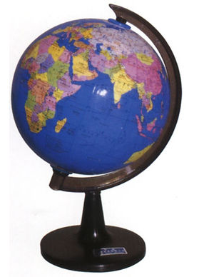
地球与地球仪

Slide 13
三、地球仪
1、地轴和南北两极
2、纬线和纬度
南北半球的划分
低、中、高纬度地区的划分
3、经线和经度
东西半球的划分

Slide 14
北极星
认识地球
北 极
地 轴
地心
赤 道
南 极
返回

Slide 15
你能准确描述下列位置吗?
1、教室里你的座位在哪里？
2、咱们班在校园的哪里？
3、你家在青岛市的哪里？
4、你能迅速地从地球仪上找出山西在中国的哪里？

Slide 16


你篮球打得很棒！
不知道你对纬线知道多少。那我就考考你吧！
我篮球打得棒！
地理知识学得也很棒！不信你考考我呀！哈哈！

Slide 17
先说说纬线的定义吧！
在地球仪上沿着东西方向环绕地球仪一周的圆圈叫做纬线。

Slide 18
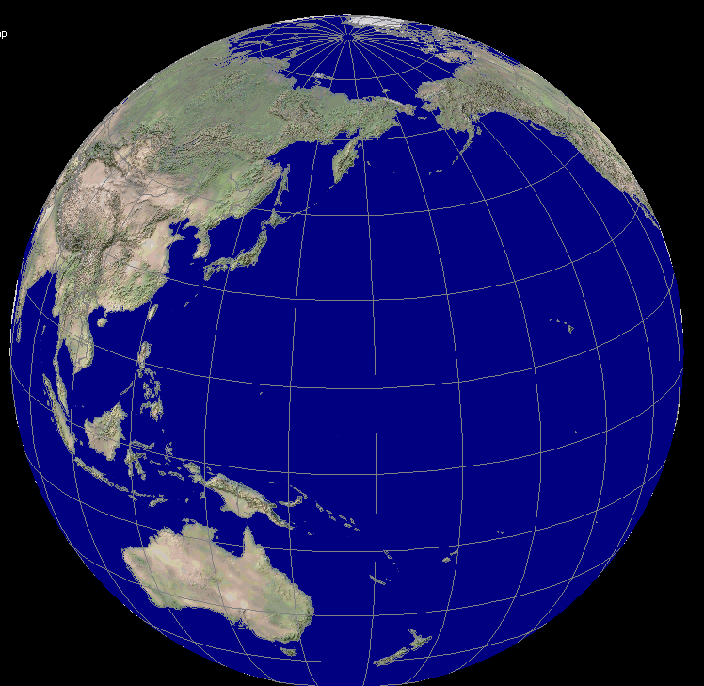
认识纬线
北极
定 义——
在地球仪上，同赤道平行的圆圈。
赤 道

Slide 19
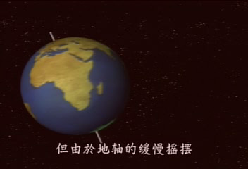
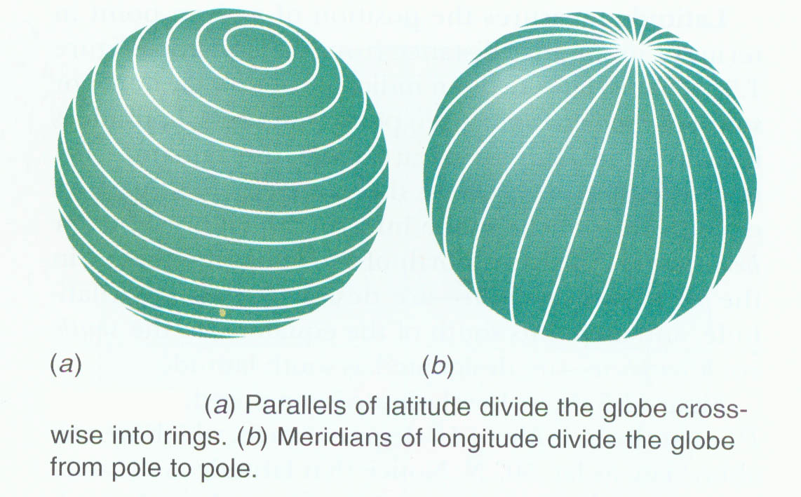
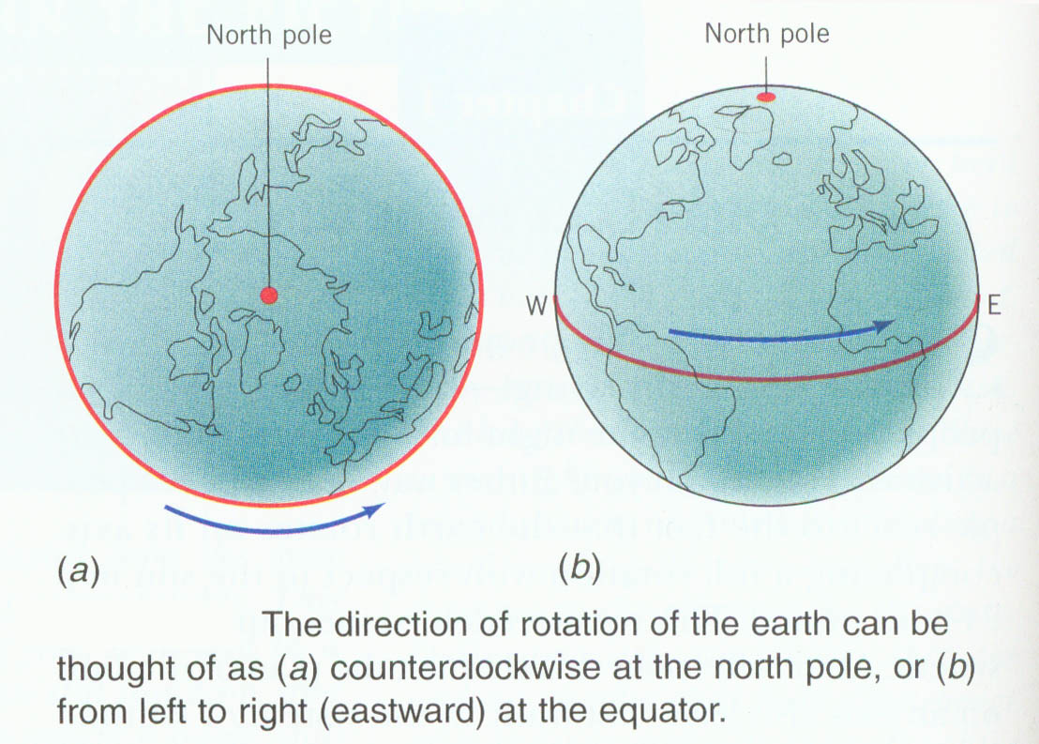
地球—经纬网—纬线
特 点——
1.都自成圆圈——纬线圈。
2.赤道最长，往两极纬线圈越来越小两极为点。
3.所有的纬线都相互平行。
4.纬线指示东西方向。（相对的）
N

Slide 20
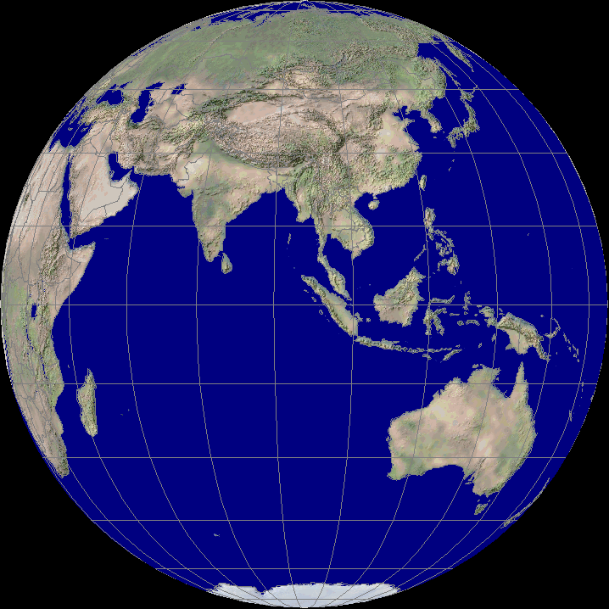
75ºN
90ºN
60ºN
纬度的划分
北 纬
45ºN
30ºN
N
15ºN
0º
W
E
15ºS
南 纬
30ºS
45ºS
S
60ºS
75ºN
90ºS

Slide 21
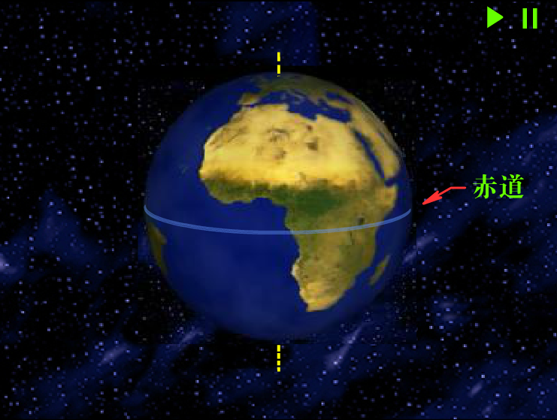
纬线与纬度

Slide 22
90º
越向北度数越大
30º
(北纬)
纬 线 度 数 规 律
20º
10º
赤道
0º
10º
(南纬)
越向南度数越大
20º
30º
90º

Slide 23
地球—经纬网—纬线
纬 度
赤道（0°纬线）距离南北两极相等的纬线圈； 赤道0°，南北极点90°。
90°
60°
30°
书写方法——
北京：北纬40°(或40°N)
澳大利亚：南纬20°(20°S)
划分方法——由赤道到南极和北极各分作90°；
0°
30°
60°
90°
识记方法——
北增北纬；南增南纬。

Slide 24
棒极了!我们一起来学习下面的知识 吧！
怎么样,我学得还可以吧?

Slide 25
纬 线
定义
地球表面与赤道平行的圆圈。
形状
每一条纬线自成纬线圈。
从赤道开始，向两极逐渐缩短，到极点
时成一点。
长度
指示
方向
东西方向
起点
赤道（ 0º 纬线）
度数
划分
向北、向南各分为90º
半球
划分
赤道把地球划分为南、北两个半球。

Slide 26
90º
几条重要的纬线
66.5º
北极圈
66.5º
23.5ºN
北 回 归 线
23.5º
0º
赤 道
0º
23.5ºS
23.5º
南 回 归 线
66.5º
南极圈
66.5º
90º

Slide 27
90º
高中低纬度的划分
高纬度
^{北极圈}66.5º
60º
60º
中纬度
30º
30º
^{北回归线}23.5º
0º
低纬度
0º
^{南回归线}23.5º
30º
30º
中纬度
60º
60º
高纬度
^{南极圈}66.5º
90º

Slide 28
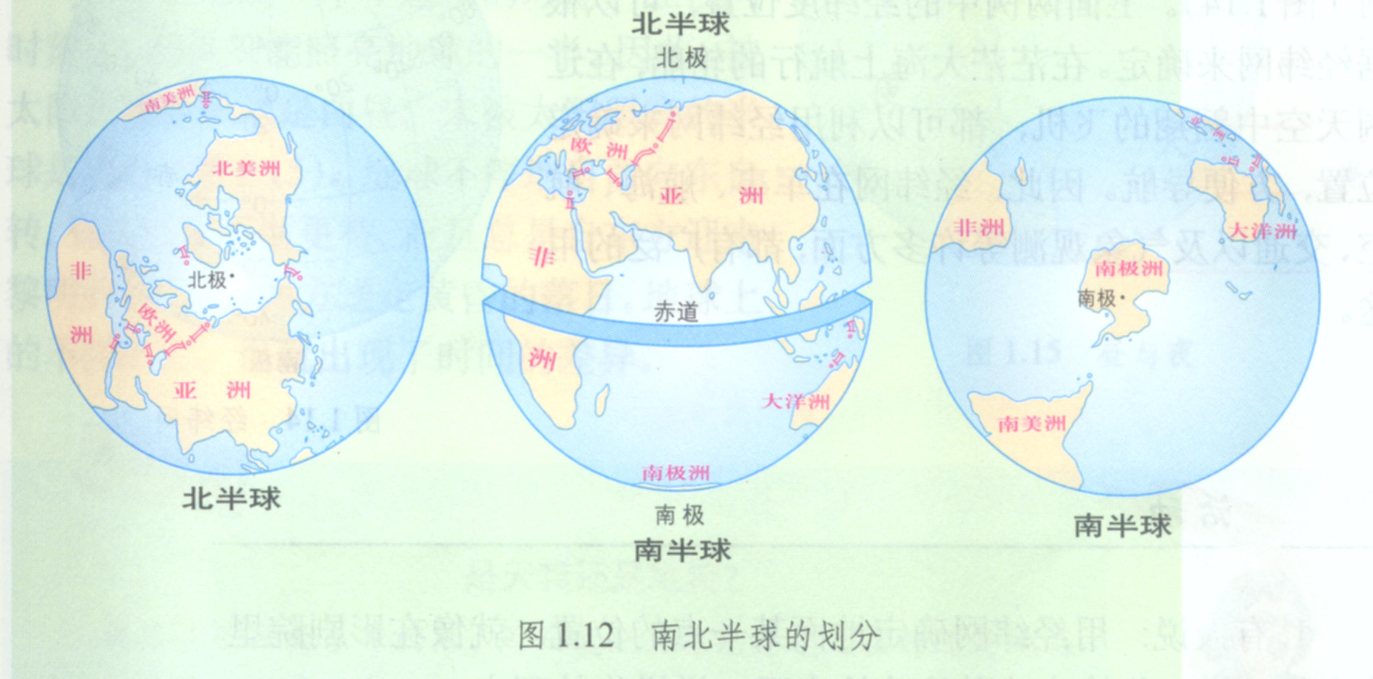
南北半球

Slide 29
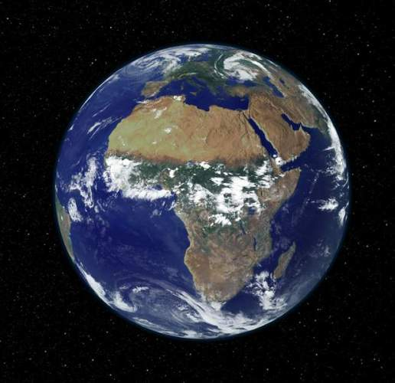
复习纬线
形状
长度
北极
指示方向
彼此关系
赤道
南极

Slide 30
90º
N
几条重要的纬线
66.5º
N
北极圈
66.5º
N
23.5º
北 回 归 线
23.5º
N
N
0º
赤 道
0º
23.5º
23.5º
s
南 回 归 线
s
66.5º
南极圈
s
66.5º
s
90º
s

Slide 31
高中低纬度的划分
90º
高纬度
60º
60º
中纬度
30º
30º
0º
低纬度
0º
30º
30º
中纬度
60º
60º
高纬度
90º

Slide 32
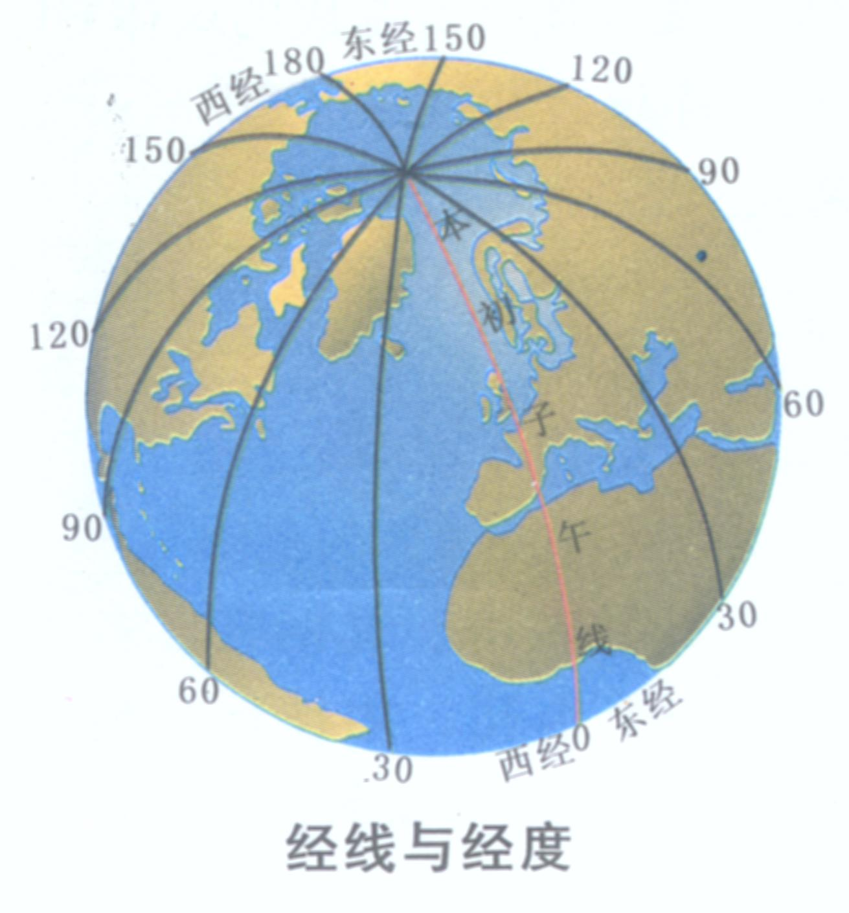
经线的特点知道吗？

Slide 33

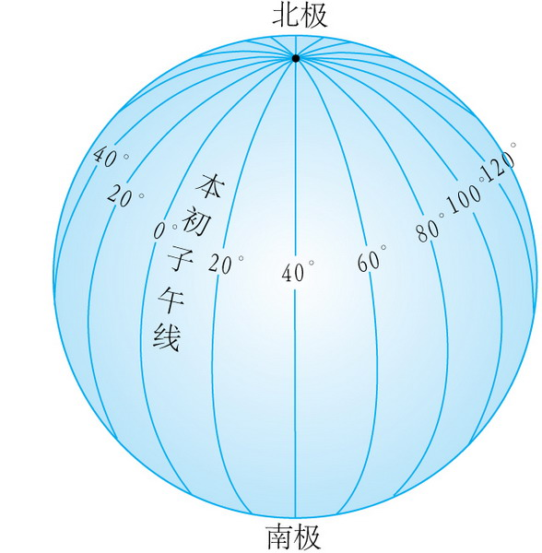
活动三：
观察地球仪并读图思考，完成下列问题.
1.什么叫经线？
2.经线的形状、长度和指示方向有什么特征？
3.经度是以哪条经线为起点的？
4.经度从本初子午线开始
分别向什么方向排列？
范围是多少？有什么规律？
5.同一度数的经线有几条？
如何区分它们？
各用什么符号表示？
有没有不做标注的经线？

Slide 34
地球—经纬网—经线
经线
定 义——在地球仪上，连接南、北两极并垂直于纬线的弧线叫经线。
又称子午线。

Slide 35
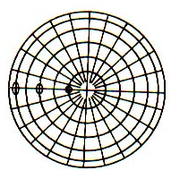
地球—经纬网—经线
经线特点
N
1.所有的经线长度都相等.
（半圆）.
2.两条正对的经线形成一个经线圈.
3.所有的经线都收敛于南北两极。（相同两经线的间隔宽度）
4.经线指示南北方向(绝 对的）。
S

Slide 36
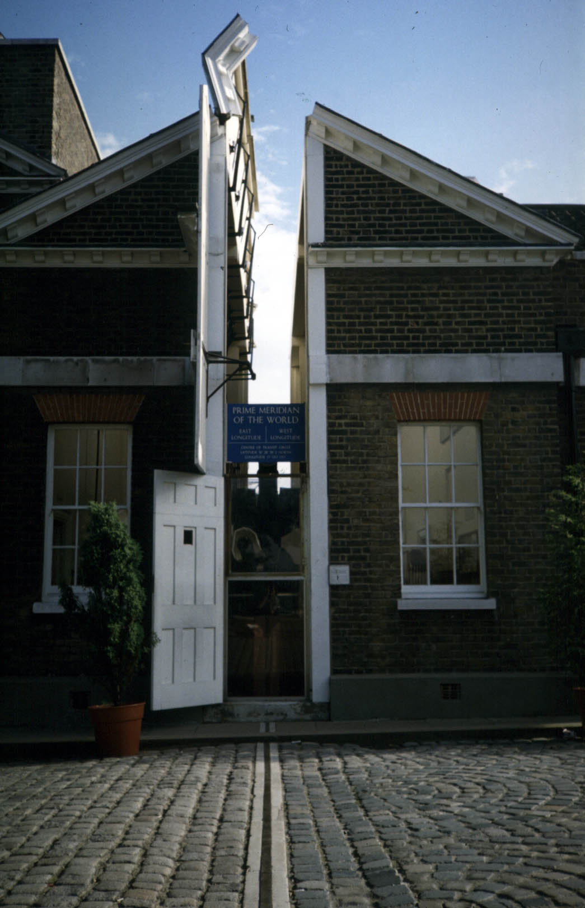
本初子午线
在英国格林尼治天文台的旧址，有座子午宫。那里有一条宽十几厘米，长十多米的铜制子午线。铜制子午线嵌在大理石中间，笔直地从子午宫伸出，它就是本初子午线地地面标志。

Slide 37
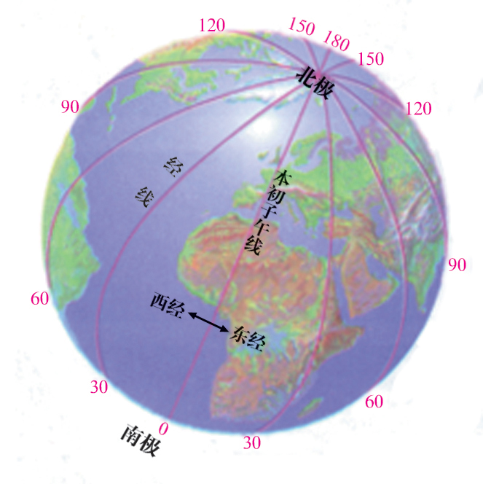
地球—经纬网—经度
经度划分——
从0°经线起，向东、向西各分作180°；东经180°和西经180°重合为一条经线即180经线
书写方法——
北京：东经116° 或116°E
识 记方法——
东增东经；西增西经。
ＤＯＷＮ

Slide 38
经 线 度 数 规 律
180º
30^{oＷ}
20º
10º
0º
10º
20º
30ºＥ
180º
(西经)
(东经)
本初子午线
越往西度数越大
越往东度数越大

Slide 39
1、两条相对的经线之和180
2、一个在东经，另一个在西经

Slide 40
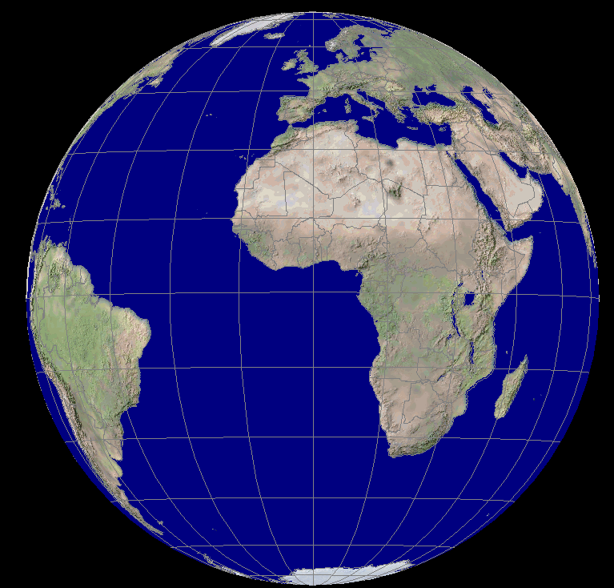
N
Ｎ
W
15º
0º
15º
30º
45º
60º
E
60º
45º
30º
本初子午线
Ｓ
S

Slide 41
经度判断练习
0度以东为东经，0度以西为西经
10^{O}
W
0^{O}
10^{O}
E
20^{O}
E

Slide 42
经度判断练习
180度以东为西经，以西为东经
160^{O}
E
170^{O}
E
180^{O}
170^{O}
W

Slide 44
经度判断练习
度数向东越来越大，东增东经
E
E
E
E
40^{O}
50^{O}
60^{O}
70^{O}

Slide 45
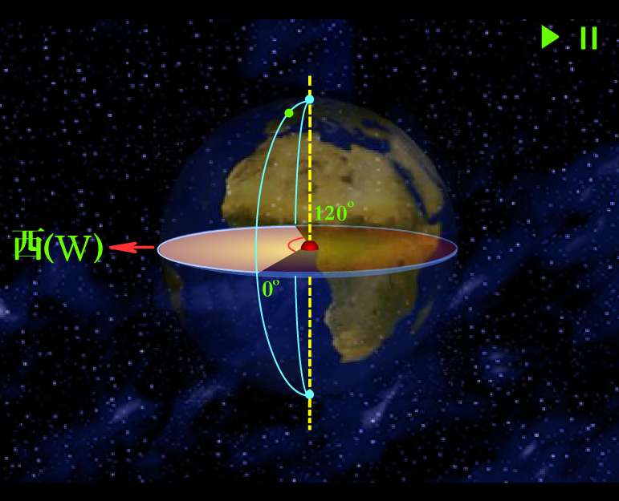
经线与经度

Slide 46
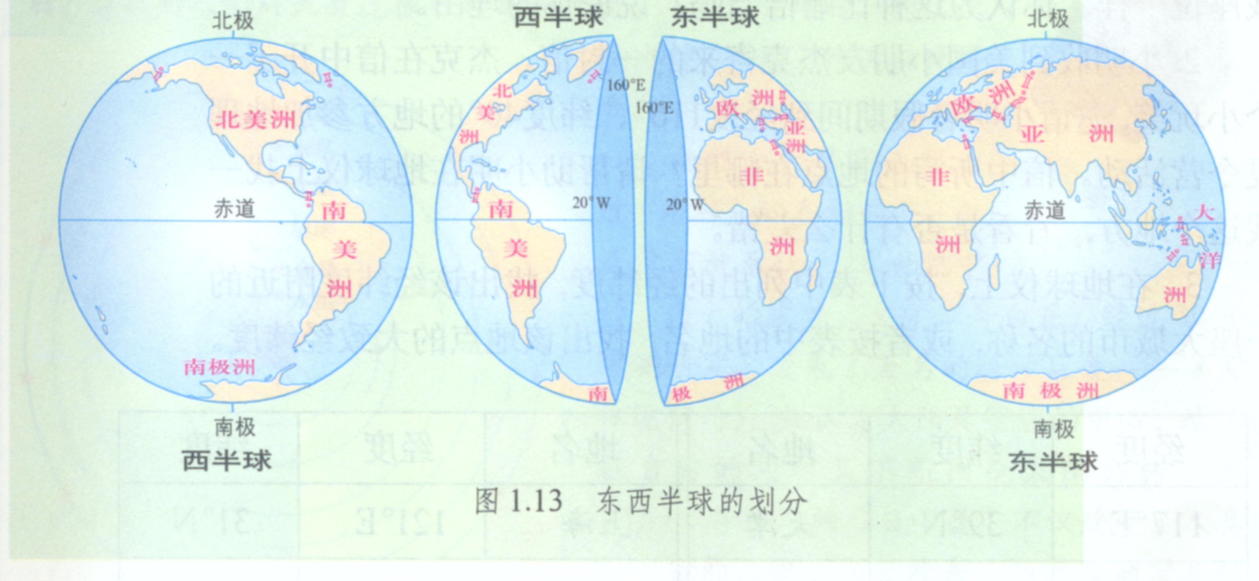
东西半球

Slide 47
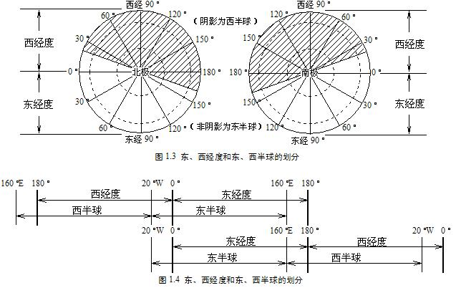
判断东西半球的秘诀：小小为东，大大为西
（小于20度在东半球，大于160度在西半球）

Slide 48
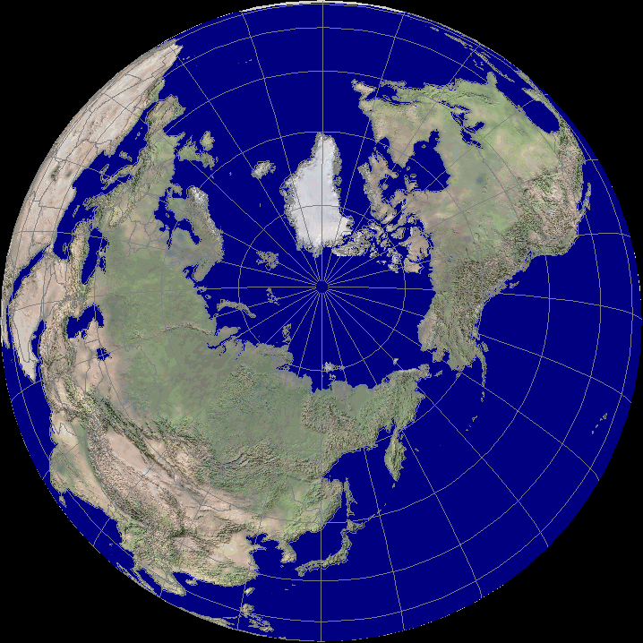
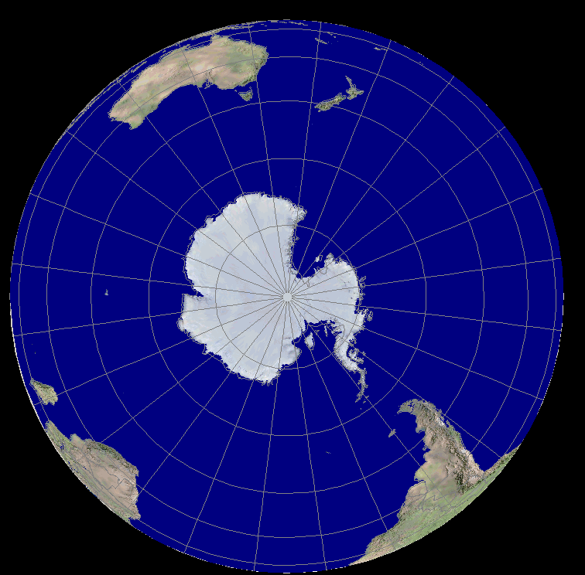
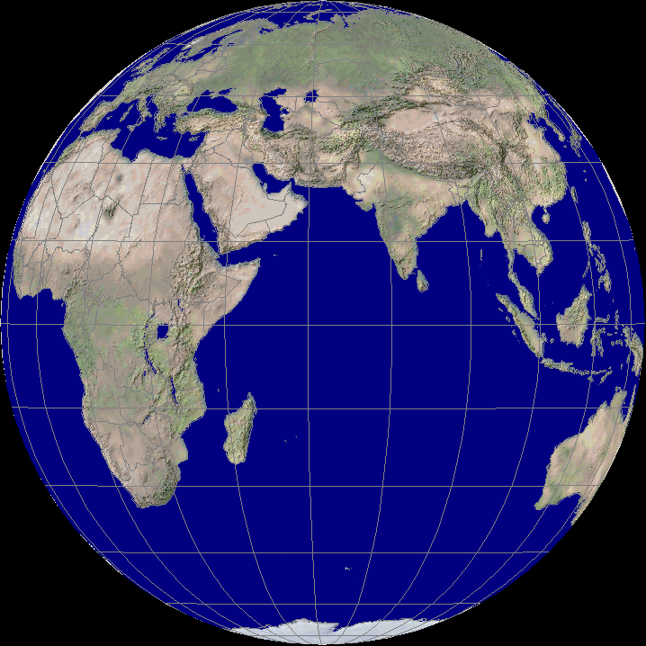
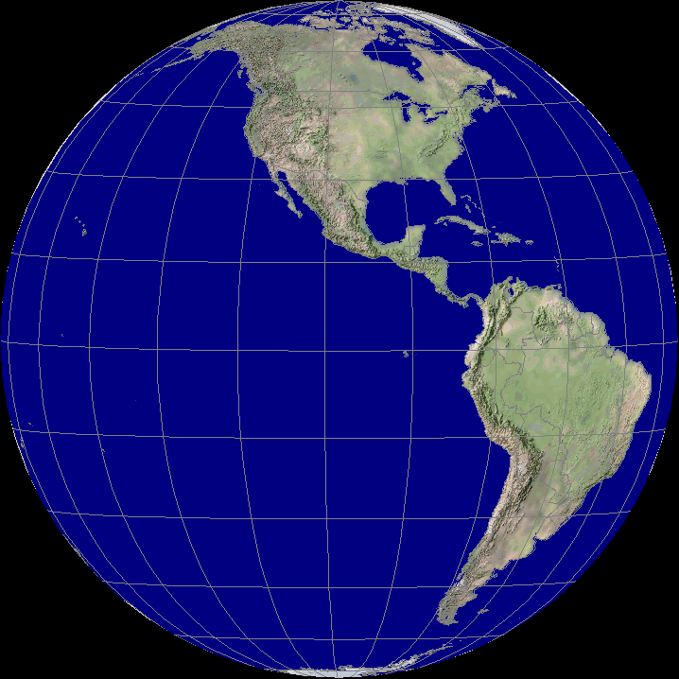
北半球
南半球
90ºN
0º
90ºS
东半球
西半球
20ºW
160ºE
20ºW
哪个半球?

Slide 49
纬 线
经 线
地球表面与赤道平行
的圆圈
连接南、北两极并垂直于
纬线的弧线
定义
每一条纬线
自成纬线圈
每一条经线是半圆
形状
从赤道开始，向两极逐渐
缩短，到极点时成一点
每条经线长度相等
长度
指示
方向
东西方向
南北方向
起点
赤道（ 0º ）
本初子午线（ 0º ）
度数
划分
向北、向南各分为90º
向东、向西各分为180º
半球
划分
赤道把地球划分
为南、北两个半球
20⁰W和160⁰E把地球划分
为东西半球

Slide 50
所有的经线又称为
南北线或子午线
本初子午线经过
英国伦敦格林尼治天文台原址
1.本初子午线的度数是：
A 180º B 20ºW C 0º D 160ºE
√
2.中、低纬度的分界线是：
A 0º纬线 B 30º纬线 C 60º纬线 D 90º纬线
√
3.有关纬线叙述错误的是：
A 所有纬线都是圆，可称为纬线圈
B 地球仪上有无数条纬线
C 纬线都指示东西方向
D 纬线的长度都相等
√

Slide 51
4.南回归线的度数是：
A 23.5º B 23.5ºS C 0º D 66.5ºS
√
5.下列纬度属于高纬度地带的是：
A 59ºS B 30ºN C 45ºN D 61ºS
√
6.有关经线叙述正确的是：
A 经线又叫经线圈
B 任意两条经线可以组成一个经线圈
C 经线都指示南北方向
D 地球仪上只有360条经线
√

Slide 52
复习——经线和纬线
 | 经线 | 纬线
定义
圆弧状况
长度
指示方向
在地球仪上，连接南北两极并同纬线垂直相交的线。
地球表面与赤道平行
的圆圈
半圆，两条相对应的经线组成经线圈。
圆，每一条纬线自成纬线圈。
从赤道开始，向两极逐渐
缩短，到极点时成一点
每一条经线长度相等。
南北方向。
东西方向。

Slide 53
复习——经度和纬度
 | 经度 | 纬度
度数起止点
度数划分
代号
半球划分
本初子午线（0⁰ 经线 ）
赤道（ 0⁰ 纬线 ）
向东、向西各分作180⁰
向南、向北各分作90⁰
东经（E）、西经（W）
南纬（S）、北纬（N）
西经20⁰ W、东经160⁰ E的经线圈，是东西半球的分界线
赤道把地球分为南、北两个半球

Slide 54
座位 | 座位 | 座位 | 座位 | 座位 | 座位 | 座位 | 座位
座位 | 座位 | 座位 | 座位 | 座位 | 座位 | 座位 | 座位
座位 | 座位 | 座位 | 座位 | 座位 | 座位 | 座位 | 座位
座位 | 座位 | 座位 | 座位 | 座位 | 座位 | 座位 | 座位
座位 | 座位 | 座位 | 座位 | 座位 | 座位 | 座位 | 座位
座位 | 座位 | 座位 | 座位 | 座位 | 座位 | 座位 | 座位
座位 | 座位 | 座位 | 座位 | 座位 | 座位 | 座位 | 座位
０^{０}
５^{０}
１０^{０}
１０^{０}
０^{０}
１０^{０}
讲台
ＤＯＷＮ

Slide 55
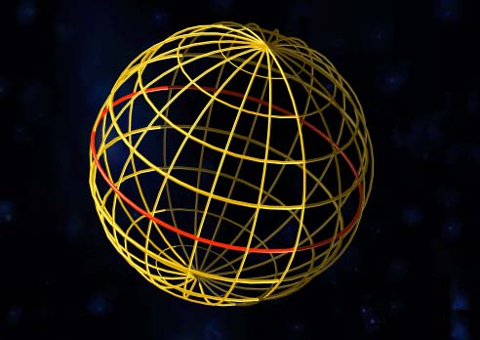
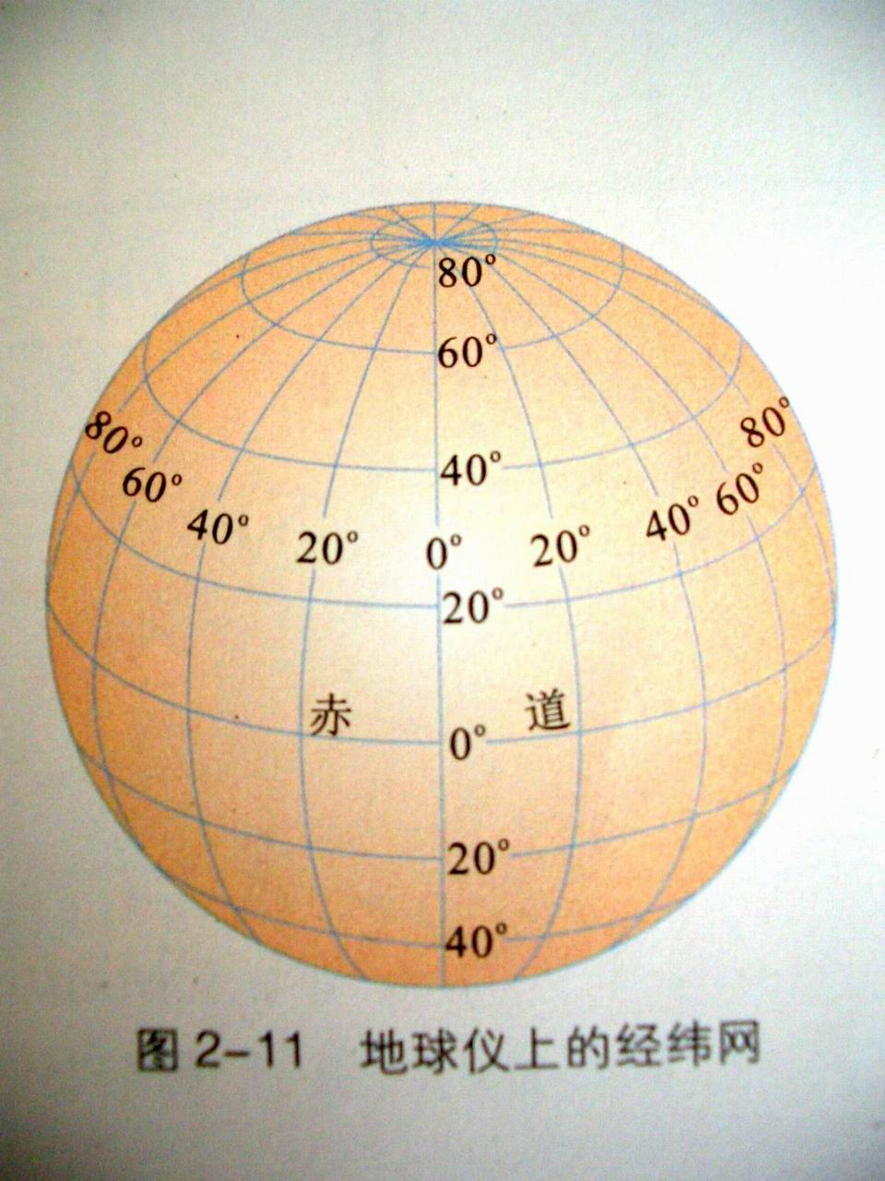
四、经纬网

Slide 56
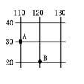
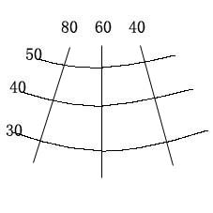
经纬网定位
C
A
B

Slide 57
图中四个点的经纬度书写正确的是：
A（40ºW 60ºN ） B（20ºW 0º ）
C（0º 45ºN） D（50ºE 90ºN ）
D
90º
A
C
60º
30º
B
0º
30º
60º
40º
20º
0º
20º
40º
60º

Slide 58
E(30 ° N, 10 ° W)
A(40°N,40 ° E)
60°
40°
20°
0°
20°
40°
60°
80°
100°
A
E
40°
20°
D
C
0°
B
20°
40°
C(0°,0 °)
B(20°S,40 ° W)
D(0°,30 ° E)

Slide 59
15°
25°
35°
45°
55°
60°
75°
85°
80°
70°
60°
50°
40°
30°
20°

Slide 60
170°
160°
150°
140°
15°
25°
35°
45°

Slide 61
经纬网定位
C
A
B
你知道A（40°W ,40°N ）、B（80°W , 30° N ）、C（ 60°W , 50°N ）这三个点在图中的什么位置吗？

Slide 62
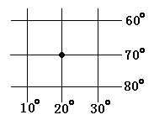
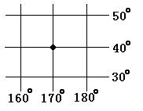
6．读经纬网图，填下表：
B
A
甲
乙
 | 经纬度 | 东西半球 | 南北半球
A点
B点
20°E，70°S
东半球
南半球
170°E，40°N
西半球
北半球

Slide 63
90ºN
75ºN
说出每一点的地理坐标?
属于哪个半球？
属于哪个纬度范围？
60ºN
N
45ºN
F
30ºN
E
C
15ºN
B
0º
W
0º
15º
30º
45º
60º
E
60º
45º
30º
15º
本初子午线
15ºS
D
30ºS
A
45ºS
S
60ºS
75ºS
90ºS

Slide 64
课堂练习
1．在地球仪上有许多点和线，赤道属于（ ）
A.经线 B.纬线 C.北回归线 D.子午线
2．下列各线中指示南北方向是（ ）
A.本初子午线 B.赤道
C.北回归线 D.南极圈
3．人们常用字母“E”、“N”来表示（ ）
A.东经和北纬 B.东经和南纬
C.西经和北纬 D.西经和南纬
B
A
A

Slide 65
4．北京（116°E，40°N）位于（ ）
A.北半球、东半球 B.南半球、西半球
C.北半球、西半球 D.南半球、东半球
5．划分东西半球的经线圈是（ ）
A.0° 和180° 经线圈 B.任何一个经线圈
C.20°E和160°W经线圈 D.20°W和160°E经线圈
A
D

Slide 66
讨论
暑假期间一中国小朋友，写信邀请来自澳大利亚、巴西、美国的三位小朋友到纬度40⁰、经度160⁰的地方一同度假。他们能聚会在一起吗？可能发生什么差错呢？
不能聚会在一起的

Slide 67
明天见,今天遇见你真高兴!地理一定能考出好成绩!
谢谢你今天提问我,明天咱们学点什么?
明天见!祝你中考取得好成绩!
我一定改正,还希望你能经常提醒我.
没问题,下节课见!

Slide 68
 |  | 马玉龙 | 何吉林 |  | 卢万丰 | 洪进龙 | 刘宏超
许建锋 | 蔡志斌 | 余治军 | 孙源程 | 韩文曼 | 尤晓南 | 陈嘉滨 | 林巧凤
李坚 | 曾盛伟 | 关云雷 | 林永灿 | 钱燕萍 | 陈朝阳 | 王腾波 | 陈宝玲
陈荣芳 | 孙丽娟 | 李智鹏 | 李婷璇 | 黄晓丽 | 潘华强 | 詹小康 | 陈凯丽
林伟杰 | 张乃晗 | 张萍萍 | 母爱文 | 王燕能 | 郑立照 | 李伟鑫 | 王慧敏
林远见 | 陈欣 | 傅苑芳 | 游洪煊 | 孙华红 | 张益宾 | 苏文焱 | 林凌涛
陈志文 | 马晓鹭 | 蔡智宏 | 孙艳婷 | 郭霖 | 廖旭 | 石静颖 | 蔡宏鸿
５^{０}Ｎ
０^{０}
５^{０}Ｓ
１０^{０}Ｓ
０^{０}
１０^{０}Ｎ

Slide 69

认识经纬网

Slide 70
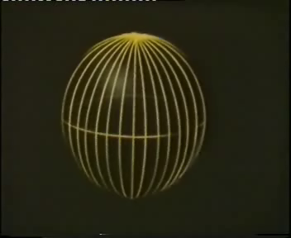
经纬网定位 .

Slide 71
新华网沈阳4月7日电 4月6日22时左右，一艘装载着8000余吨硫铁矿石的朝鲜籍货轮在丹东港外约40海里处触礁沉没，船上1余名朝鲜籍船员落入水中。
辽宁公安边防总队丹东市支队闻讯后，立即启动海上救援紧急预案，迅速出动了多艘巡逻艇组织救援，同时组织12条挂机渔船在第一时间内赶到出事海域进行人员的打捞工作。由于轮船失事地点发生距离陆地较远，而且深夜海上能见度极低，这些不利因素给救援工作造成了极大的困难。如何以最快的方法找到失事的轮船呢？
利用GPS定位系统对货轮进行搜索定位并利用船艇设备迅速实施救援。

Slide 72
125°
130°
135°
22°
D
C
23°
A
24°
B
25°

Slide 73
25°
20°
15°
24°
H
G
22°
E
20°
F
18°

Slide 74
考一考
东经（Ｅ）
A(30⁰Ｎ，110⁰E)
北纬（Ｎ）
B(20⁰N,120⁰E)
1.判断图中表示的是南纬还是北纬？东经还是西经？
2.写出A、B两点的经纬度。

